Slide 1
Giải pháp cho thực trạng NGHIỆN THẾ GIỚI ẢO
Kỹ năng mềm – Nhóm 06

Slide 2
Nội dung chính
Giới thiệu, định nghĩa
Thực trạng
Các giải pháp
Ý tưởng
Cách thực hiện
Ưu điểm, nhược điểm

Slide 3

Thế giới ảo là gì?
Là thế giới trên không gian mạng, bao gồm: mạng xã hội, các trò chơi online, …
Giúp con người giải trí.

Slide 4
Nghiện là gì?
Là sự lặp lại liên tục của một hành vi bất chấp hậu quả xấu.
Là sự ham thích tới mức trở thành thói quen khó bỏ.

Slide 5
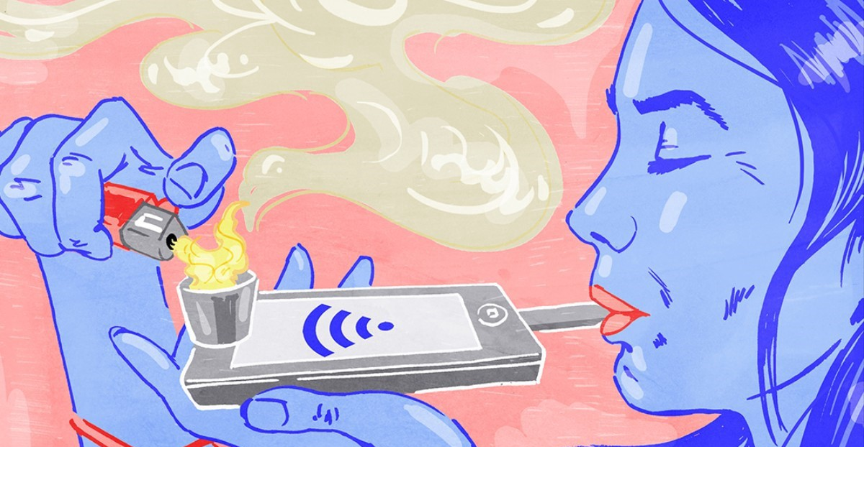
Nghiện thế giới ảo là gì?
Là sự ham thích tham gia vào các hoạt động trên không gian mạng.
Ưu tiên cho các hoạt động trên mạng hơn cuộc sống đời thực.

Slide 6
Thực trạng – 1
Theo nghiên cứu của HMC và Digital Awareness UK từ 11-18 tuổi, việc sử dụng smartphone sau 22h khiến
42% trẻ em nghiện thế giới ảo
52% trẻ em có giấc ngủ không sâu
→ gây lo âu, stress, trầm cảm.

Slide 7
Thực trạng – 2
Theo thống kê của Trung tâm nghiên cứu Văn hóa – Giáo dục – Đời sống xã hội TP.HCM về việc sử dụng thiết bị điện tử của trẻ nhỏ
Dễ xao nhãng trong việc học (69%)
Bị ảnh hưởng bởi nội dung không lành mạnh (66%)
Ít giao tiếp (56%)
Ít vận động (73%)
Bị bệnh về mắt (85%)
Nghiện game (75%)
Giảm khả năng tư duy, tưởng tượng (34%).^{[1]}
^{[1]} Quản lý con sử dụng thiết bị thông minh hiệu quả

Slide 8
Thực trạng – 3
Theo kết quả khảo sát của Bộ Giáo dục và Đào tạo năm 2018, có
92,5 % sinh viên
84,5% học sinh cấp THCS, THPT
Thường xuyên sử dụng MXH Facebook, Zalo, Yahoo, Youtube, ZingMe… ^{[2]}
^{[2]} Thế giới ảo "nhấn chìm" giấc mơ trẻ

Slide 9
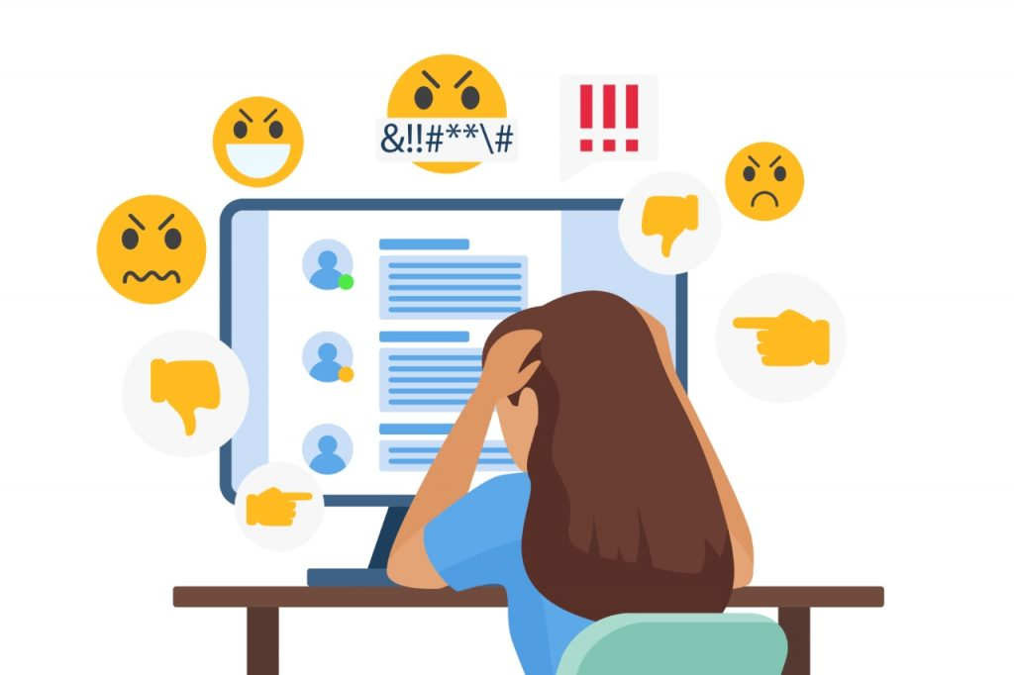
Lý do nên cai nghiện “thế giới ảo” – 1
Thế giới ảo là con dao hai lưỡi
Có tác dụng giải trí rất lớn.
Có thể gây hại theo nhiều cách mà chúng ta không nhận ra.

Slide 10
Lý do nên cai nghiện “thế giới ảo” – 2
Việc bỏ quên thế giới thực khiến chúng ta cô đơn hơn.
Ảnh hưởng tiêu cực từ cộng đồng mạng.
Xao nhãng trong công việc và học tập.
Khiến bạn chi nhiều tiền hơn.
Gây ra các vấn đề sức khoẻ về thể chất và tâm lý.
Notes:
Việc bỏ quên thế giới thực khiến chúng ta cô đơn hơn.
Ảnh hưởng tiêu cực từ cộng đồng mạng.
Xao nhãng trong học tập.
Không tập trung cho công việc.
Có khả năng tiếp cận các nội dung không lành mạnh.
Khiến bạn chi nhiều tiền hơn.
Gây ra các vấn đề sức khỏe: cận thị, đau lưng, các bệnh về cột sống…
Gây ra một số vấn đề về tâm lý: chứng rối loạn lo âu, trầm cảm…

Slide 11
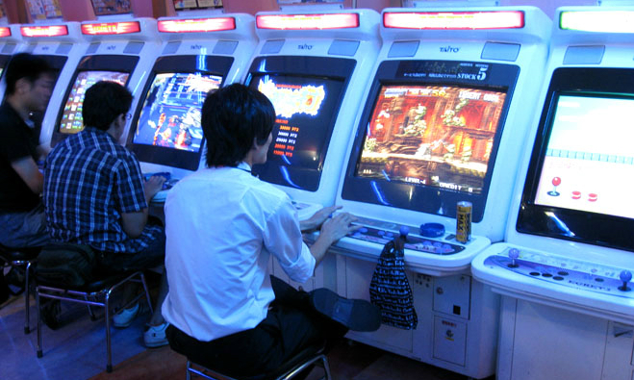
Giải pháp 1
Chơi trò chơi điện tử và tham gia các hoạt động ngoài trời phù hợp
Notes:
ngắn gọn là: Tổ chức các trò chơi ngoài trời và có người hoặc thiết bị giám sát, như trò chơi điện tử, trò chơi thể chất,

Slide 12
Hình thức thực hiện – 1
Trò chơi điện tử
Các quy tắc
Quản lý cách chơi và thời gian chơi.
Chơi chung và làm gương cho bé.
Theo dõi mọi tương tác mà con đã thực hiện với người lạ.
Notes:
Trò chơi điện tử
Đối với trẻ nhỏ, trò chơi điện tử tồn tại nhiều ưu và nhược điểm.
Bạn hoàn toàn có thể kiểm soát những điều này để trò chơi điện tử mang lại nhiều lợi ích nhất cho trẻ.
Không cho bé chơi khi còn ở độ tuổi mẫu giáo.
Để bé chơi ở những khu vực dễ quan sát.
Xem qua đánh giá, giới hạn độ tuổi và cảnh báo về nội dung mà nhà sản xuất cung cấp.
Chỉ cho phép con chơi sau khi đã hoàn thành bài tập về nhà và các nhiệm vụ khác.
Kiểm soát, giới hạn thời gian chơi của bé.

Slide 13
Hình thức thực hiện – 2
Hoạt động ngoài trời
Các môn thể thao ngoài trời: chạy bộ, bơi lội, bóng đá, bóng rổ, …
Các hoạt động tập thể: cắm trại, dã ngoại, tham quan, …
Notes:
Hoạt động ngoài trời
Các hoạt động ngoài trời là một giải pháp tốt để giúp trẻ em và cả người lớn rời xa thế giới ảo.
Một số hoạt động có thể tổ chức:
Các môn thể thao ngoài trời: chạy bộ, bơi lội, bóng đá, bóng rổ, …
Các hoạt động tập thể: cắm trại, dã ngoại, tham quan, du lịch, …

Slide 14
Ưu điểm – 1
Trò chơi điện tử
Kết bạn và nâng cao khả năng làm việc nhóm.
Rèn luyện khả năng đưa ra quyết định.
Tăng khả năng sáng tạo.
Tăng khả năng phối hợp giữa mắt và tay.
Kích thích các hoạt động của não bộ.

Slide 15
Ưu điểm – 2
Hoạt động ngoài trời
Cơ hội để học hỏi những điều mới lạ.
Phát triển toàn diện từ tư duy đến sức khỏe thể chất.
Thúc đẩy gia tăng tính sáng tạo từ sớm.
Tạo cơ hội học thêm các kỹ năng xã hội.
Phát triển tinh thần sống tích cực.

Slide 16
Ưu điểm – 3
Hoạt động ngoài trời
Giúp hoàn thiện nhân cách.
Cải thiện khả năng tập trung.
Xây dựng tình yêu thiên nhiên và môi trường.
Hoàn thiện lối sống lành mạnh rời xa thế giới ảo.

Slide 17
Nhược điểm – 1
Trò chơi điện tử
Tính gây nghiện cao.
Tốn thời gian.
Lạm dụng có thể gây ảnh hưởng đến sức khỏe: giảm thị lực, mệt mỏi, …
Một số trò chơi có hình ảnh bạo lực, thông tin sai lệch ảnh hưởng trực tiếp đến trẻ nhỏ.

Slide 18
Nhược điểm – 2
Hoạt động ngoài trời
Ít thời gian ở nhà, thiếu thời gian cho gia đình.
Quá ham chơi, tham gia quá nhiều hoạt động dễ làm cho trẻ lơ là việc học tập.
Tham gia các hoạt động cắm trại, du lịch,… tốn nhiều chi phí và có thể gặp nguy hiểm (lừa đảo, bắt cóc,...)

Slide 19
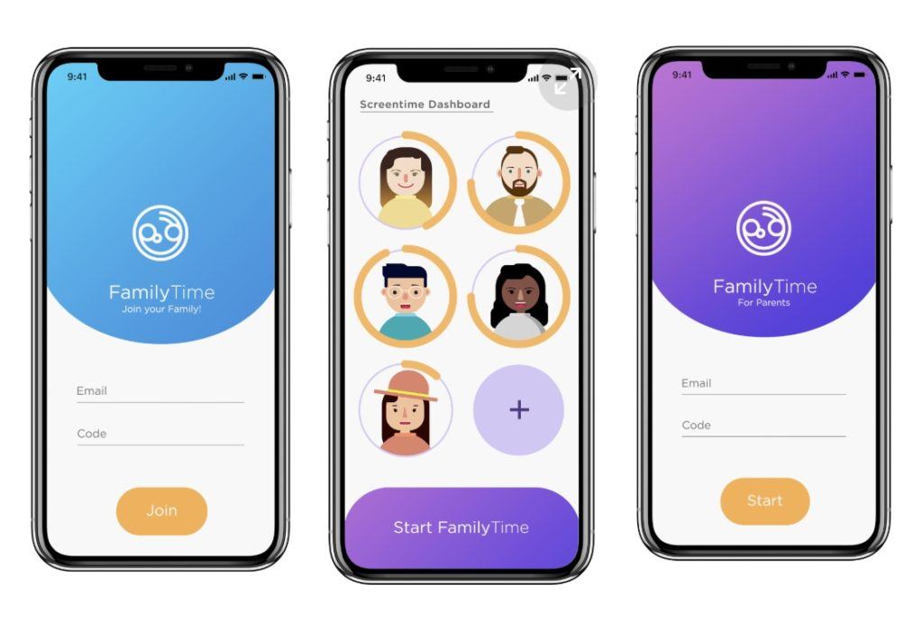
Giải pháp 2
Quản lý thời gian và cách sử dụng thiết bị điện tử
Notes:
Cài đặt các phần mềm quản lý trên thiết bị mà trẻ sử dụng.
Giới hạn thời gian sử dụng thiết bị điện tử của trẻ.

Slide 20
Hình thức thực hiện
Sử dụng các phần mềm theo dõi, ví dụ: Family Link của Google.
Cài đặt giới hạn thời gian sử dụng cụ thể cho từng ứng dụng.
Bật chế độ trẻ em (Kids Mode) trên thiết bị.
Sử dụng các ứng dụng phù hợp với trẻ nhỏ, ví dụ: Youtube Kids.
Đồng bộ hoá tài khoản của trẻ để theo dõi các thông tin trẻ tiếp cận.

Slide 21
Ưu điểm
Nhanh chóng nắm bắt các thông tin trẻ tiếp xúc và đưa ra hướng giải quyết phù hợp.
Giúp sử dụng đúng mục đích của thiết bị điện tử và thế giới ảo.
Hình thành thói quen sử dụng có chừng mực.

Slide 22
Nhược điểm
Xâm phạm quyền riêng tư của trẻ nhỏ.
Dễ tạo nên tâm lý chống đối.
Trẻ cố gắng tìm cách truy cập từ các nơi khác.
Tốn thời gian đối với người không rành công nghệ.

Slide 23
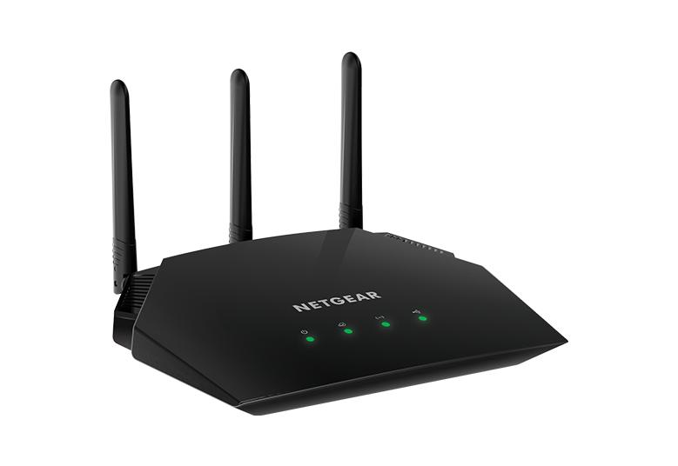
Giải pháp 3
Ngăn chặn truy cập internet tại nhà sau khung giờ nhất định.
Notes:
(ngắn gọn là: Quản lý thời gian và cách sử dụng thiết bị điện tử của trẻ)

Slide 24
Hình thức thực hiện – 1
Sử dụng thiết bị có thể thiết lập thời gian sử dụng wifi
Ngăn chặn truy cập internet khi quá giờ ngủ hoặc quá thời gian sử dụng.
Nếu xuất hiện vi phạm, thiết bị gửi báo cáo đến điện thoại phụ huynh.
Giảm thời gian truy cập cho những ngày sau nếu tái phạm.

Slide 25
Hình thức thực hiện – 2
Nếu các cách trên không hiệu quả, điều phụ huynh cần làm là
Tắt modem wifi bằng cách thủ công
Rút dây, đem modem để đầu giường.

Slide 26
Hình thức thực hiện – 3
Lắp đặt các thiết bị phá sóng 3G/4G quanh nhà.
Chặn một số sim điện thoại.
Chỉ cấp 3G/4G cho các sim được đăng ký trước đó.
Có nguồn điện dự phòng cho phép thiết bị hoạt động liên tục.
Thiết bị có thể gửi tin nhắn, tín hiệu cảnh báo cho cha mẹ.

Slide 27
Ưu điểm – 1
“Diệt cỏ tận gốc”
Thiết bị phá sóng nhỏ gọn, trẻ khó tìm ra.
Việc chặn diễn ra trực tiếp từ modem → trẻ khó truy cập lén
Nếu giấu luôn modem thì trẻ nhỏ không thể tìm được.

Slide 28
Ưu điểm – 2
Phụ huynh cũng có thể chủ động giới hạn thời gian tiếp cận thế giới ảo của bản thân.
Hỗ trợ việc cai nghiện (thế giới ảo), cải thiện tình trạng sức khỏe của con em.

Slide 29
Nhược điểm
Tốn kém.
Gây khó khăn khi cần sử dụng mạng khẩn cấp.
Dễ tập cho trẻ tính lừa dối, vì trẻ có thể tìm cách để truy cập mạng.
Thiết bị phá sóng có thể gây bất tiện trong việc cấu hình và sử dụng.

Slide 30
CẢM ƠN CÔ VÀ CÁC BẠN ĐÃ LẮNG NGHE
Nhóm 06

Slide 31
HỎI ĐÁP

